Slide 1
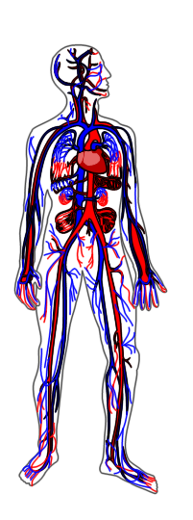
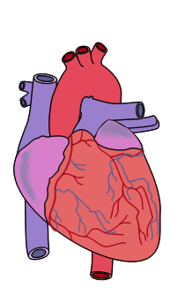
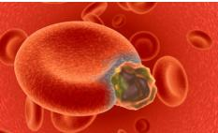
КРОВЬ И КРОВООБРАЩЕНИЕ
Соколова Юлия Валериевна
учитель биологии и химии ГБОУ СОШ №752
г. Москва

Slide 2
верхняя
полая
вена
Как называются сосуды,
питающие сердце кровью?
аорта
Как называется защитное
образование сердца?
легочные
артерии
Какие сосуды выходят из
сердца?
сумка
венечные
Какие сосуды входят в
сердце?
нижняя
полая
вена
легочные
вены

Slide 3
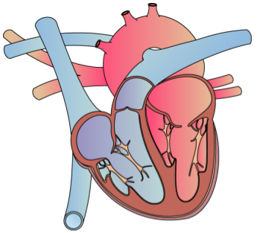
Какие приспособления в
сердце позволяют
циркулировать крови в
одном направлении?
?
полулунные клапаны
?
створчатые клапаны

Slide 4
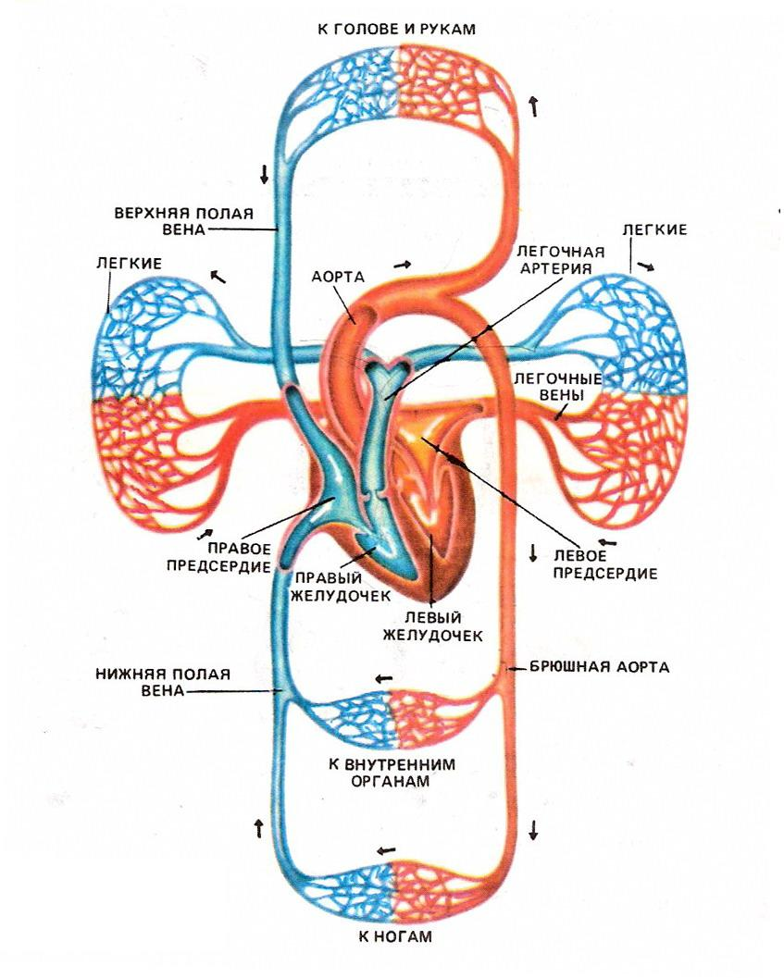
ОПИШИТЕ
БОЛЬШОЙ КРУГ
КРОВООБРАЩЕНИЯ
ОПИШИТЕ
МАЛЫЙ КРУГ
КРОВООБРАЩЕНИЯ

Slide 5
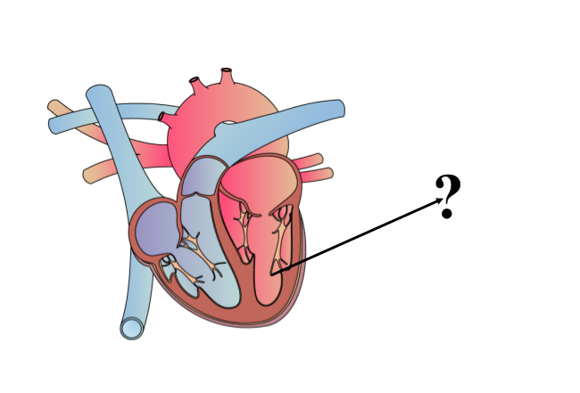
КАКАЯ ЧАСТЬ СЕРДЦА ПОКАЗАНА НА РИСУНКЕ?
ПРАВОЕ ПРЕДСЕРДИЕ
ЛЕВОЕ ПРЕДСЕРДИЕ
ПРАВЫЙ ЖЕЛУДОЧЕК
ЛЕВЫЙ ЖЕЛУДОЧЕК

Slide 8
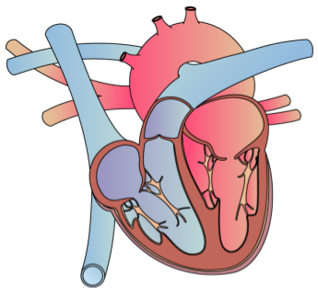
КАКАЯ ЧАСТЬ СЕРДЦА НА РИСУНКЕ ОБОЗНАЧЕНА ЦИФРОЙ 1?
2
1
4
3
ПРАВОЕ ПРЕДСЕРДИЕ
ЛЕВОЕ ПРЕДСЕРДИЕ
ПРАВЫЙ ЖЕЛУДОЧЕК
ЛЕВЫЙ ЖЕЛУДОЧЕК

Slide 11
СВОЯ ИГРА «КРОВЬ И КРОВООБРАЩЕНИЕ»

Slide 12
КРОВЕНОСНЫЕ СОСУДЫ | 1 | 2 | 3 | 4 | 5
СЕРДЦЕ | 1 | 2 | 3 | 4 | 5
СТРОЕНИЕ И ФУНКЦИИ КРОВИ | 1 | 2 | 3 | 4 | 5
ЦИФРЫ | 1 | 2 | 3 | 4 | 5
ГИГИЕНА СЕРДЕЧНО-СОСУДИСТОЙ СИСТЕМЫ | 1 | 2 | 3 | 4 | 5

Slide 13
ПЕРЕЧИСЛИТЕ КРОВЕНОСНЫЕ СОСУДЫ В ОРГАНИЗМЕ ЧЕЛОВЕКА

Slide 14
ПРИ РАНЕНИИ КАКОГО СОСУДА КРОВОТОЧИТ ВСЯ РАНЕВАЯ ПОВЕРХГОСТЬ?

Slide 15
В ЧЕМ СОСТОИТ ОСОБЕННОСТЬ СТРОЕНИЯ ВЕН?

Slide 16
ПО КАКИМ АРТЕРИЯМ ТЕЧЕТ ВЕНОЗНАЯ КРОВЬ?

Slide 17
СКОЛЬКО КАМЕР В СЕРДЦЕ ЧЕЛОВЕКА?

Slide 18
В КАКОЙ КАМЕРЕ СЕРДЦА НАЧИНАЕТСЯ МАЛЫЙ КРУГ КРОВООБРАЩЕНИЯ?

Slide 19
НАЗОВИТЕ ФАЗЫ СЕРДЕЧНОГО ЦИКЛА

Slide 20
КАКИЕ СОСУДЫ ВПАДАЮТ В ПРАВОЕ ПРЕДСЕРДИЕ?

Slide 21
ПЕРЕЧИСЛИТЕ СЛОИ СТЕНКИ СЕРДЦА

Slide 22
КАК НАЗЫВАЕТСЯ ЭТА КЛЕТКА КРОВИ?

Slide 23
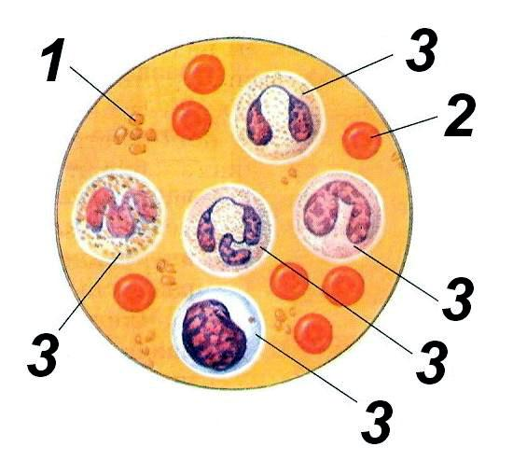
КАКИЕ КЛЕТКИ КРОВИ
ОБОЗНАЧЕНЫ НА РИСУНКЕ
ЦИФРОЙ 3?

Slide 24
ЛЮДИ С КАКОЙ ГРУППОЙ КРОВИ ЯВЛЯЮТСЯ УНИВЕРСАЛЬНЫМИ ДОНОРАМИ?

Slide 25
ЧТО ТАКОЕ ФИБРИНОГЕН?

Slide 26
КАК НАЗЫВАЕТСЯ ЭТОТ ПРОЦЕСС И КТО ЕГО ОТКРЫЛ?

Slide 27
КАКОВО КОЛИЧЕСТВО ЭРИТРОЦИТОВ В ОДНОМ КУБИЧЕСКОМ МИЛЛИЛИТРЕ КРОВИ?

Slide 28
КАКОВА ПРОДОЛЖИТЕЛЬНОСТЬ ОДНОГО СЕРДЕЧНОГО ЦИКЛА?

Slide 29
КАКОВА СКОРОСТЬ ТОКА КРОВИ В КРУПНЫХ АРТЕРИЯХ?

Slide 30
КАКОВА ПРОДОЛЖИТЕЛЬНОСТЬ КРУГООБОРОТА КРОВИ В БОЛЬШОМ КРУГЕ КРОВООБРАЩЕНИЯ?

Slide 31
КАКОВА ПРОДОЛЖИТЕЛЬЕНОСТЬ ЖИЗНИ ТРОМБОЦИТА?

Slide 32
КАКИЕ ФАКТОРЫ ВЛИЯЮТ НА ЧАСТОТУ СЕРДЕЧНЫХ СОКРАЩЕНИИ?

Slide 33
ЧТО ПРОИСХОДИТ, КОГДА ВЫ ИЗ-ЗА НЕЛОВКОЙ ПОЗЫ ОТСИДИТЕ НОГУ?

Slide 34
ПОЧЕМУ ВРЕДНО ТУГО ШНУРОВАТЬ БОТИНКИ И СИЛЬНО ЗАТЯГИВАТЬ РЕМЕНЬ?

Slide 35
ПЕРЕЧИСЛИТЕ УСЛОВИЯ НОРМАЛЬНОЙ РАБОТЫ СЕРДЦА

Slide 36
КАК НАЗЫВАЮТСЯ СОСУДЫ, НЕСУЩИЕ КРОВЬ ОТ СЕРДЦА?

Slide 37
ЧТО ТАКОЕ ГИПОДИНАМИЯ И ПОЧЕМУ ОНА ОПАСНА ДЛЯ СЕРДЦА?

